Slide 1
CONTENTS
本日の中身
01
ヨミテ デイリーニュース自動配信
毎朝8:00 / Slack自動投稿 / 5商品
02
KOSURI / FV Mixer Studio
動画FV差し替えWebアプリ / Cloud Run
03
セツナトレイン2 企画設計
ストーリーボード一式をAIで完結
04
ameru / らぶいーず 商品LP量産
10パターン + 画像17本をAIで生成
AI共有会 / ヨミテ業務でAIで作ったもの / 2026.04.23
02 / 07

Slide 2
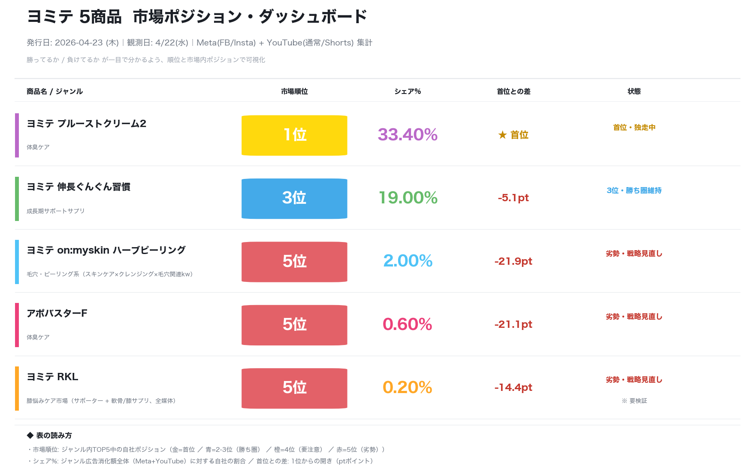
01
AUTOMATION
ヨミテ デイリーニュース自動配信システム
WHAT
ヨミテ5商品（on:myskin / プルーストクリーム2 / 伸長ぐんぐん習慣 / RKL / アポバスターF）の市場データを、毎朝8:00に Slack #yomite_ai-agents へ自動投稿。
HOW
AIエージェントが前日データ取得 → 商品ごとに「1枚で市場状況がわかるチャート」を自動生成 → Slackにメイン+スレッド投稿。
RESULT
朝会の情報収集工数ゼロ。仕組み確立後は完全放置で毎朝稼働中。 実働 2〜3日。
自動生成される日次ダッシュボード（2026.04.23 発行版）
03 / 07

Slide 3
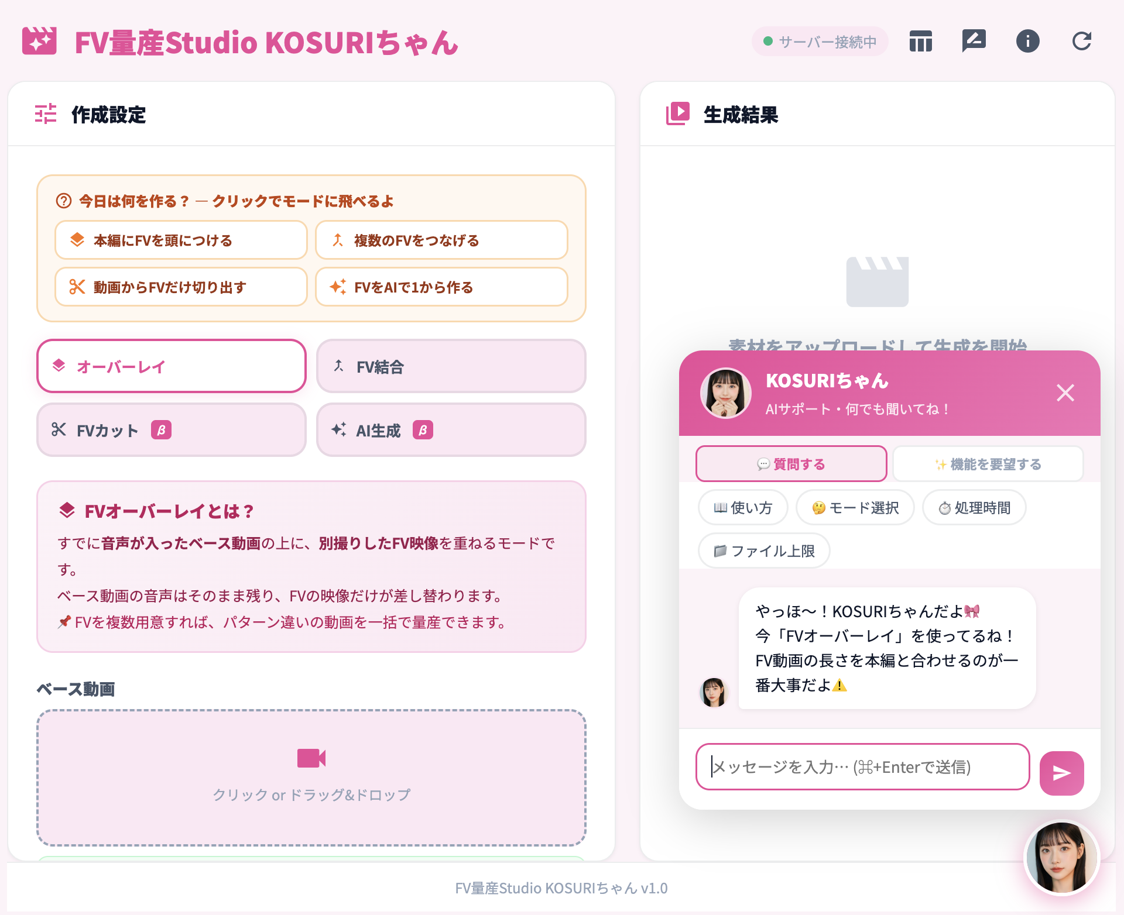
02
WEB APPLICATION
KOSURI / FV Mixer Studio
WHAT
ショート広告のFV（冒頭3秒）差し替え＋BGM＋注釈合成を、ブラウザで完結するWebアプリ化。Google Cloud Run 稼働。
HOW
FVテロップ位置をAIが自動検出（v5ハイブリッド方式）。商品プロファイル対応で複数商品を一元運用。動画編集AIパイプライン（台本→mp4）が土台。
RESULT
従来：編集者発注で1本数日 → 誰でもブラウザで即生成。 実働 約3週間。
KOSURI 実装アーキテクチャ
04 / 07

Slide 4
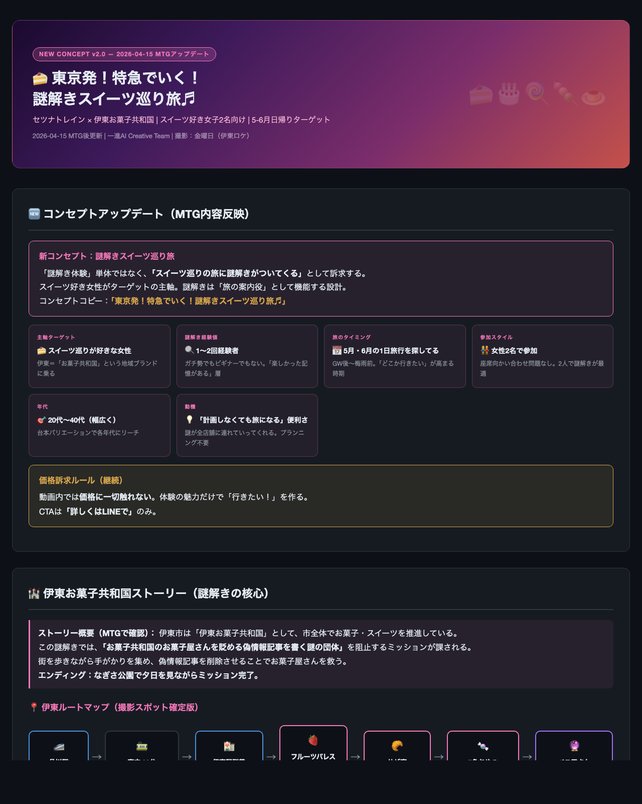
03
CREATIVE PLANNING
セツナトレイン2 企画設計をAIで完結
WHAT
ショート動画「セツナトレイン2」の企画一式をゼロからAIで完結。コンセプト（謎解きスイーツ巡り旅）／戦略／スクリプト／絵コンテ／フック案64パターン。
HOW
ブレストから構造化までAIに任せて、成果物は GitHub Pages で即共有可能な形に。
RESULT
従来：企画会議＋台本家で数日〜1週間 → AIで実働1日（約8時間）で一気通貫完成。
ストーリーボード v2.0
05 / 07

Slide 5
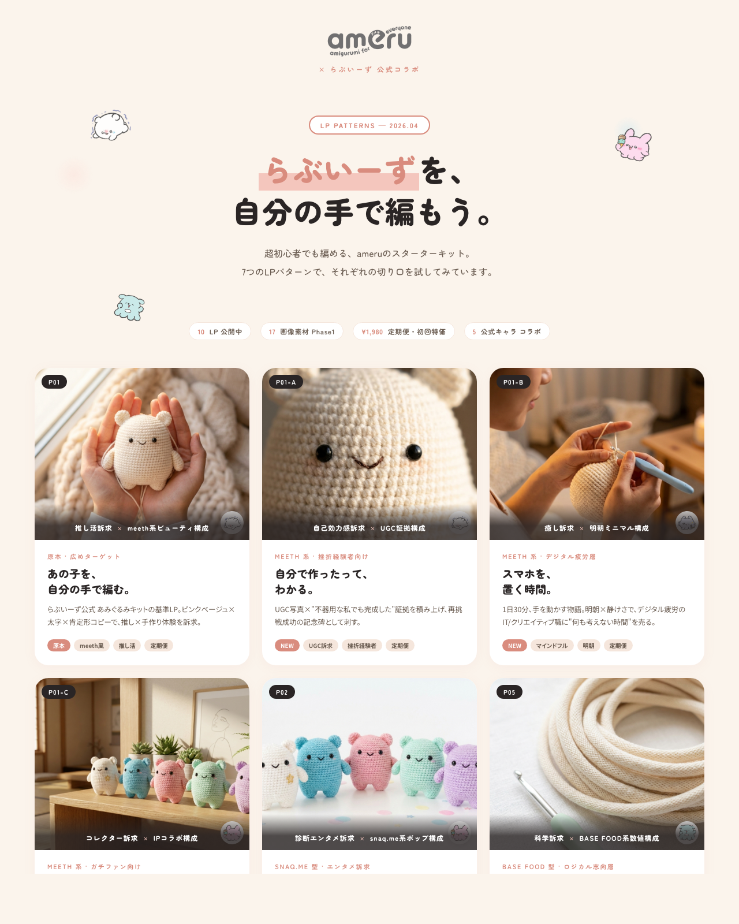
04
LANDING PAGE
ameru / らぶいーず 商品LP量産
WHAT
「ameru / らぶいーず あみぐるみキット」の商品LPを、10パターン + 専用画像17本 をAIで量産して公開。
HOW
ベンチマークLPから勝ちパターン抽出。LPコピー＋ビジュアル両方AI生成。「LP制作再現性スキル」として次案件に転用可能な仕組み化。
RESULT
従来：LP1本で数日×10本＝数週間 → 実働4〜5日で10本+画像17本。
ameru × らぶいーず 商品LP 10パターン
06 / 07

